Slide 1
TestFire EP2
Consulta y conciliacion con Rocketbot
20 octubre 2026 | ATY1102
Login real, XPath, Excel externo y API persistente
Alcance comprobado y limites declarados
01 | EP2 | Evidencias verificadas y limites declarados | 2026-10-20
Notes:
Guion: docs/GUION_PRESENTACION.md. Tiempo previsto, no ensayo medido. 20 octubre 2026 | ATY1102 Login real, XPath, Excel externo y API persistente Alcance comprobado y limites declarados

Slide 2
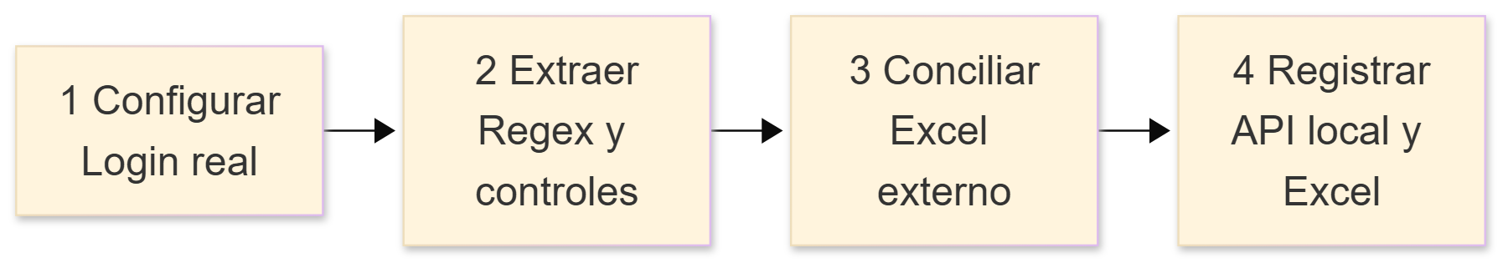
Del problema al proceso
1 minuto
EP1: consulta automatizada y exportacion
EP2: controles visibles e integraciones
Fuente externa y acuse HTTP trazable
02 | EP2 | Evidencias verificadas y limites declarados | 2026-10-20
Notes:
Guion: docs/GUION_PRESENTACION.md. Tiempo previsto, no ensayo medido. EP1: consulta automatizada y exportacion EP2: controles visibles e integraciones Fuente externa y acuse HTTP trazable

Slide 3
Rocketbot y recorder
2 minutos
MAIN invoca WEB_LOGIN y EXTRACT_TRANSACTIONS
For de filas/pares, IF, While limitado y Try Catch
Grabador DOM propio: 4 eventos reales y replay
Aceptacion de la alternativa: pendiente docente
03 | EP2 | Evidencias verificadas y limites declarados | 2026-10-20
Notes:
Guion: docs/GUION_PRESENTACION.md. Tiempo previsto, no ensayo medido. MAIN invoca WEB_LOGIN y EXTRACT_TRANSACTIONS For de filas/pares, IF, While limitado y Try Catch Grabador DOM propio: 4 eventos reales y replay Aceptacion de la alternativa: pendiente docente

Slide 4
DOM y validacion
2 minutos
XPath y cinco cabeceras verificadas en TestFire
Fecha real: YYYY-MM-DD HH:MM
Regex + strptime + Decimal; raw conservado
Vista: 100 recientes; no historial completo
04 | EP2 | Evidencias verificadas y limites declarados | 2026-10-20
Notes:
Guion: docs/GUION_PRESENTACION.md. Tiempo previsto, no ensayo medido. XPath y cinco cabeceras verificadas en TestFire Fecha real: YYYY-MM-DD HH:MM Regex + strptime + Decimal; raw conservado Vista: 100 recientes; no historial completo

Slide 5
Excel externo y conciliacion
2 minutos
Maestro: snapshot previo, versionado y con hash
Cinco estados; duplicados conservados por ocurrencia
El sitio compartido cambia entre capturas
MySQL pendiente por indicacion del usuario
05 | EP2 | Evidencias verificadas y limites declarados | 2026-10-20
Notes:
Guion: docs/GUION_PRESENTACION.md. Tiempo previsto, no ensayo medido. Maestro: snapshot previo, versionado y con hash Cinco estados; duplicados conservados por ocurrencia El sitio compartido cambia entre capturas MySQL pendiente por indicacion del usuario

Slide 6
HTTP con proposito
1 minuto
GET salud, POST resumen, GET confirmacion
200 / 201 / 200 repetido / 200 verificados
UUID estable: payload distinto produce 409
API compartida con SQLite; MySQL pendiente
06 | EP2 | Evidencias verificadas y limites declarados | 2026-10-20
Notes:
Guion: docs/GUION_PRESENTACION.md. Tiempo previsto, no ensayo medido. GET salud, POST resumen, GET confirmacion 200 / 201 / 200 repetido / 200 verificados UUID estable: payload distinto produce 409 API compartida con SQLite; MySQL pendiente

Slide 7
Segunda PC verificada
1 minuto
DESKTOP-OFQ9QLA: ejecucion real desde el cliente
96 validos / 4 rechazados / 103,525 segundos
Resumen en el host y GET HTTP 200 comprobados
Excel del cliente informado; no inspeccionado aqui
07 | EP2 | Evidencias verificadas y limites declarados | 2026-10-20
Notes:
Guion: docs/GUION_PRESENTACION.md. Tiempo previsto, no ensayo medido. DESKTOP-OFQ9QLA: ejecucion real desde el cliente 96 validos / 4 rechazados / 103,525 segundos Resumen en el host y GET HTTP 200 comprobados Excel del cliente informado; no inspeccionado aqui

Slide 8
Resultados del host
Corrida 18/10/2026 | 1 minuto
96 validos / 4 rechazados / 5 hojas Excel
58 pruebas Python aprobadas
Duracion registrada: 206.514 segundos
PARCIAL global: SQL pendiente; flujo web completo
08 | EP2 | Evidencias verificadas y limites declarados | 2026-10-20
Notes:
Guion: docs/GUION_PRESENTACION.md. Tiempo previsto, no ensayo medido. 96 validos / 4 rechazados / 5 hojas Excel 58 pruebas Python aprobadas Duracion registrada: 206.514 segundos PARCIAL global: SQL pendiente; flujo web completo

Slide 9
Mejora y defensa
1 minuto
SCAMPER: combinar fuentes y eliminar recaptura
Sin porcentaje de ahorro: falta referencia manual
Pendientes: MySQL y aceptacion del recorder
Completar aporte personal y ensayar 11 minutos
09 | EP2 | Evidencias verificadas y limites declarados | 2026-10-20
Notes:
Guion: docs/GUION_PRESENTACION.md. Tiempo previsto, no ensayo medido. SCAMPER: combinar fuentes y eliminar recaptura Sin porcentaje de ahorro: falta referencia manual Pendientes: MySQL y aceptacion del recorder Completar aporte personal y ensayar 11 minutos

